Slide 1
VORTRAG SMD und Reflowlöten im MiniBackofen leichtgemacht
OE7WPA: Werner Pichl, Baujahr 1972, glücklich verheiratet, 1 Kind, lizensierter Funkamateur seit 2015, Interesse am Amateurfunk seit 1985 – Erste Versuche mit zum Glück inzwischen verjährten, illegalen Übertragungsversuchen im Rundfunkband (88.5-108 MHz) – seit 2016 in der Ausbildung neuer Funkamateure tätig. Als Landes-Ausbildungsreferent besonders daran interessiert, neue Mitglieder und potenzielle spätere Funkamateure und Clubmitglieder anzuwerben, diese zu motivieren, auszubilden und ihren Einstieg in unser gemeinsames Hobby zu erleichtern. Wenn dann noch etwas Zeit neben QRL und Familie bleibt, mich mit anderen Dingen zu beschäftigen, bin ich stets beim Experimentieren, Planen, Konstruieren und Basteln von neuen Antennen und Schaltungen anzutreffen…

Slide 2
Einführung
Bisher beschäftigte ich mich hauptsächlich mit dem Löten konventioneller Bauteile mit langen Anschlussdrähten nach dem THT (Through Hole Technology) Prinzip. Als ich im Oktober 2018 eine neue Idee für einen Arduino-gesteuerten Synthesizer hatte, war mir von Anfang an klar, dass ich mich mit der SMD-Technik intensiver beschäftigen musste, denn die meisten Bauteile waren nur als SMD-Versionen verfügbar und der ganze Aufbau musste bedingt durch die Platinengröße auch auf sehr kleinem Raum erfolgen. In diesem Vortrag möchte ich Euch zeigen, wie eine qualitativ gute SMD-Bestückung einer Platine ohne großem Aufwand zu Hause recht einfach möglich ist…

Slide 3
Surface-mounted device (SMD, deutsch: oberflächenmontiertes Bauelement) ist ein englischsprachiger Fachbegriff aus der Elektronik. SMD-Bauelemente haben im Gegensatz zu Bauelementen der Durchsteckmontage (englisch Through Hole Technology, THT), den „bedrahteten Bauelementen“, keine Drahtanschlüsse, sondern werden mittels lötfähiger Anschlussflächen direkt auf eine Leiterplatte gelötet (Flachbaugruppe). Die dazugehörige Technik ist die Oberflächenmontage (englisch surface-mounting technology, SMT). Dadurch werden sehr dichte Bestückungen und vor allem eine beidseitige Bestückung der Leiterplatte möglich. Die elektrischen Eigenschaften der Schaltungen werden speziell bei höheren Frequenzen positiv beeinflusst. Der Platzbedarf der Bauelemente verringert sich. Dadurch können die Geräte kleiner und zugleich wesentlich kostengünstiger hergestellt werden.

Slide 4
Voraussetzung für eine hohe Qualität einer in der SMD-Technik hergestellten Schaltung ist eine einwandfreie Lötung der SMD-Bauteile. Die fortschreitende Miniaturisierung der SMD-Bauteile macht es leider immer schwieriger, Leiterplatten mit SMD-Bauteilen mit dem bloßen Auge oder mit Hilfe eines Mikroskops zu kontrollieren.
Für den Funkamateur ergibt sich durch die SMD-Technik der Nachteil, dass sich manche SMD-Bauteile nur sehr schwer ohne Maschinen oder entsprechendes Know-how verlöten lassen. Mit Pinzette, einer feinen Lötspitze und 0,5-mm-Lötzinn und einer Lupenbrille, eventuell einem Stereomikroskop, lassen sich jedoch viele Baugrößen verarbeiten. Die Bestückung ist teilweise sogar schneller als bei Handbestückung bedrahteter Bauteile, da die Bauteilvorbereitung jener (Ablängen, Biegen, Fixieren) entfällt. Die Verwendung klassischer Lochrasterkarten und Streifenrasterkarten ist für Versuchsaufbauten oder Prototypen nur eingeschränkt möglich. Geeignete Laborkarten und Adapter sind jedoch im Handel erhältlich oder selbst herstellbar.

Slide 5
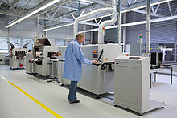
Entwicklung der Oberflächenmontagetechnik (SMT)
Die Oberflächenmontagetechnik wurde in den 1960er-Jahren von IBM entwickelt und fand ihre erste Anwendungen in den Computern der Saturn- und Apollo-Missionen. Begründet wurde diese Entwicklung mit den beengten Raum- und Platzverhältnissen in den Raumkapseln sowie mit der Reduzierung der Schaltungsimpedanz zur Erhöhung der Schaltfrequenzen. n den 1970er Jahren wurde die Digitaltechnik zur treibenden Kraft für die Lösungen von Konzepten für elektronische Schaltungen für völlig neue Geräte wie z. B. Taschenrechner oder auch für konventionelle Geräte der Rundfunk- und Fernsehtechnik. 1976 wurde beispielsweise der erste Homecomputer Apple 1 präsentiert und einige Jahre später, 1983, wurde das erste digitale „one-chip IC“ für UKW-Radios von Philips entwickelt. Parallel dazu begann die Industrie ab Mitte der 1970er Jahre die Bauelemente mit genormten Rastermaßen für Leiterplattenmontage anzubieten, da der Leiterplattenentwurf mittels „Computer-Aided Designs“ (CAD) mit genormten, vorgegebenen Maßen für die Bauelemente großen Vorteil bot. Gleichzeitig wurden die ersten Bestückungsautomaten zur automatischen Bestückung bedrahteter Bauelemente entwickelt.

Slide 6
Anfang der 1980er Jahre standen im Grundig-Werk 16, Nürnberg-Langwasser, Bestückungsautomaten, die für 500.000 Farbfernsehgeräte pro Jahr ausgelegt waren. In diesen Jahren wurden die ICs immer komplexer. Die Anzahl der Schaltungsfunktionen, die auf einem Halbleiterkristall integriert wurden, stieg von Jahr zu Jahr an (Mooresches Gesetz). Mit der ansteigenden Integration stiegen die Betriebsfrequenzen der Schaltungen an und es galt, mit kürzeren Leitungsführungen die Leitungsimpedanz zu verringern. Die von IBM entwickelte Oberflächenmontagetechnik bot hier die Möglichkeit, durch Fortfall der Bohrungen die Leitungsführungen zu verkürzen.

Slide 7
Entwicklung der SMD-Bauelemente
Die anfänglich für die Raumfahrt benötigten Bauelemente kamen aus den USA von den seinerzeit führenden Herstellern wie IBM, Texas Instruments, Fairchild, Sprague u. a. Es waren die damals verfügbaren Bauelemente, wie Transistoren und Dioden, ICs, Kondensatoren und Widerstände, deren Anschlüsse für den Einsatz in der Oberflächen-Montagetechnik modifiziert waren oder durch lötbare Metallkappen ersetzt waren. Die treibende Kraft waren die neuen Integrierten Schaltungen, die die gewünschte Volumenverkleinerung der Geräte brachten. Bei Texas Instruments wurde 1958 von Jack S. Kilby der erste integrierte Schaltkreis („integrated circuit“, IC) entwickelt. Bei Fairchild war es 1961 Robert Noyce, der spätere Mitbegründer von Intel. 1965 wurde dort das Dual-In-Line-Gehäuse (DIL-Gehäuse) entwickelt, mit dem 1966 die erste TTL-Logikschaltung versehen wurde. m Laufe der weiteren Jahre nahmen die entsprechenden Entwicklungen im Bereich der diskreten Halbleiter-Bauelemente stark zu, allerdings war es recht einfach, aus dem jeweiligen bedrahteten Gehäuse ein SMD-Gehäuse zu machen.

Slide 8
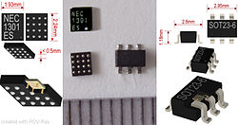
Eine Sonderstellung nahmen bei dieser Entwicklung die hochintegrierten ICs, insbesondere die Prozessoren ein. Durch die steigenden bits pro Byte bekamen diese ICs immer mehr Anschlüsse. Hatte der Intel 4004 4 bit Prozessor 1971 noch 16 Anschlüsse, so hatte 1978 der erste 16 bit Mikroprozessor Intel 8086 bereits 40 Anschlüsse. Jetzt genügte nicht mehr eine einfache Modifikation der Anschlüsse, jetzt musste auch die Geometrie der Halbleiter-Gehäuse angepasst werden. Aber auch hier waren die Gehäuse der bedrahteten ICs (Pin Grid Array (PGA)) und der SMD-ICs (Land Grid Array (LGA) und Ball Grid Array (BGA)) ähnlich, nur die Kontaktierungsform der Anschlüsse variierte. Wegen der steigenden Betriebsfrequenzen der Mikroprozessoren stiegen ab den 1970er Jahren aber die Anforderungen an die peripheren Kondensatoren an, ihre Impedanzeigenschaften mussten verbessert werden. Während die Tantalkondensatoren von Anfang an auch in SMD-Bauformen angeboten wurden, wurden die ersten „nassen“ Al-Elkos erst Ende der 1980er Jahre „SMD-fähig“. Die Problematik war, dass der flüssige Elektrolyt einen Siedepunkt hat, der unter der Temperaturspitze der Reflow-Lötung liegt. Erst durch Verstärkung der Materialien konnte der interne Gasdruck aufgefangen werden, der sich dann nach geraumer Zeit wieder zum Elektrolyten zurückbildet. Auch Folienkondensatoren sind seit vielen Jahren in SMD-fähigen Bauformen erhältlich.
Im Bereich der Widerstände wurden zunächst die herkömmlichen runden Bauformen mit Lötfähigen Kappen versehen und als MELF-Bauformen, in der auch die Dioden angeboten wurden, entwickelt. Später wurden dann für die in den Schaltungen erforderlichen Ableitwiderstände Dickschicht-Widerstände auf Keramik-Substrat entwickelt.

Slide 9
Vor- und Nachteile bei der Verwendung von SMDs
Vorteile:
Miniaturisierung, deutliche Verkleinerung von Schaltungen und Geräten durch kleinere Bauteilabmessungen (ergibt höhere Bauteildichte), engeren Leiterbahnabstand und dünnere Leiterbahnen auf der SMD-Platine.
Hervorragende Eignung für flexible Leiterplatten, etwa in Fotoapparaten oder auf LED-Lichtbändern.
Kostenreduzierung, Bohrungen in der Leiterplatte entfallen, die Leiterplatte wird kostengünstiger, insbesondere wenn durch die SMD-Technik auf einlagige Leiterplatten ohne Bohrungen zurückgegriffen werden kann.
Gewichtsreduzierung durch Wegfall von Anschlussdrähten und Verwendung kleinerer Bauelemente.
Verbesserung von Hochfrequenzeigenschaften durch geringeren Bauteilabstand zueinander und Verkürzung von Leiterbahnen (kleinere ohmsche Verluste, geringere Induktivität der kürzeren Leiterbahnen). Bauelemente können auf beiden Seiten der Leiterkarte auch direkt übereinander bestückt werden (wichtig bei Hochfrequenzbaugruppen).
Schnellere Gerätefertigung durch schnelle Automatenbestückung (Collect & Place / Pick & Place / Chip-Shooter), dadurch ergeben sich geringere Fertigungskosten.
Steigerung der Fertigungsqualität bei automatischer Bestückung.
Steigerung der Fertigungsqualität durch Wegfall von Verschmutzungsquellen (Schneiden und Biegen der Anschlussdrähte)
Steigerung der Fertigungsqualität durch automatische optische Inspektion (AOI) aller kritischen, optisch prüfbaren Faktoren bei den meisten SMD-Bauformen möglich.
Kleine Positionierungsfehler bei der Bestückung werden beim Löten automatisch durch die Oberflächenspannung des flüssigen Lots korrigiert.
Platinen mit glatter Rückseite herstellbar, bspw. für Fernbedienungen und Tastaturen – oder hobbymäßig als Gehäuseteil.

Slide 10
Vor- und Nachteile bei der Verwendung von SMDs
Nachteile:
Bei Bauelementen mit Anschlüssen an der Unterseite (wie BGAs) können die Lötstellen nur noch mittels Röntgen überprüft werden.
Durch das Reflow-Löten werden die SMD-Bauteile kurz einer hohen Temperatur ausgesetzt (> 200–250 °C). Bei Bauelementen, die Flüssigkeiten (Elektrolyt) enthalten, wie beispielsweise Aluminium-Elektrolytkondensatoren, Superkondensatoren oder Akkumulatoren sind Änderungen der Kennwerte und Wartezeiten zum Rückbilden des Elektrolyten einzuplanen.
Geringere mechanische Festigkeit bei großen, schweren Bauelementen erfordert zusätzliche Fixierungen.

Slide 11
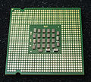
SMD-Anschlussformen
Passive Bauelemente wie Widerstände, Kondensatoren, Quarze oder induktive Bauelemente wie Drosseln werden überwiegend in quaderförmigen Bauformen hergestellt. Zwei oder mehr Seitenflächen dieser Bauform sind zur elektrischen Kontaktierung lötfähig ausgebildet. Eine einwandfreie Lötung dieser „Chips“ kann an einem gut ausgebildeten Lötmeniskus erkannt werden. Transistoren und auch integrierte Schaltungen entstanden zu Beginn der SMD-Technik aus dem (bedrahteten) Dual-In-Line-Gehäuse (DIL-Gehäuse), einem Gehäuse, bei dem an den beiden Seitenflächen die Lötanschlüsse des Bauelementes herausgeführt sind. Die senkrechten Lötanschlüsse dieses Gehäuses wurden dann für die SMD-Lötung einfach entweder seitlich nach außen (englisch Gull-Wing) oder nach innen (englisch J-Leads) abgebogen. Mit fortschreitender Integrationsdichte insbesondere bei den Prozessoren mit ihren vielen Anschlüssen wurden weitere Wege in der Anschlusstechnik gesucht. Dies führte zur Entwicklung der Grid-Array-Anschlusstechnik. Hier befinden sich die Lötanschlüsse als kleine metallisierte Anschlussflächen unter dem Gehäuse der Schaltung. Beim gebräuchlichen Ball Grid Array (BGA) sind bereits Lotperlen auf den Kontaktflächen vorhanden, die während des Lötprozesses nur noch aufgeschmolzen werden. Beim Land Grid Array (LGA) muss dagegen Lot auf der zu bestückenden Platine aufgebracht sein, weswegen LGA-Bauteile selten zum Verlöten verwendet werden. Sie können jedoch auch, im Gegensatz zu BGAs, auf einem dazu passenden Pin-Array betrieben werden. Bei entsprechend gestalteter Arretierung können LGA-Komponenten dann einfach ausgewechselt werden, was z. B. bei Mikroprozessoren ausgenutzt wird.
SMD-Lötflächen an den Seitenflächen
Lotperlen unter einem Mikroprozessor mit BGA-Kontaktsystem
Gull-Wing-Lötanschlüsse an den Gehäuseseiten
Schachbrettartig angeordnete LGA-Kontaktflächen unter dem Gehäuse eines Mikroprozessors
J-Lead-Lötanschlüsse an den Gehäuseseiten
Beisp. einiger Anschlussformen

Slide 12
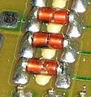
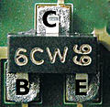
SMD-Bauformen, SMD-Gehäuse
Für die Bauformen von SMD-Bauelementen gibt es in der Industrie zwei unterschiedliche Oberbegriffe. Bei den passiven Bauelementen (Widerstände, Kondensatoren, Induktivitäten, Quarze usw.) ist der Begriff Bauform (englisch style) für die unterschiedlichen Bauweisen gebräuchlich. Die jeweilige Bauform kann sich dann auch noch in unterschiedlichen Abmessungen und der Art der Anschlussform unterscheiden.
Im Bereich der Halbleitertechnik, der aktiven Bauelemente werden hingegen die unterschiedlichen Bauformen durch den Oberbegriff Gehäuse zusammengefasst (Chipgehäuse). Die aktive Zelle, das Die, das in einem Gehäuse eingebaut wird, ist die Begründung für die abweichende Bezeichnung. Jedes Transistor- oder IC-Gehäuse hat einen eigenen Namen, der sich aus den ersten Buchstaben der englischen Beschreibung ergibt. Abweichungen innerhalb gleicher Gehäusebezeichnungen, die sich durch die Anzahl und der Anordnung der Anschlüsse und der Form der Anschlüsse ergeben, werden durch an den Namen angehängte Zahlen gekennzeichnet. Hier einige Beispiele: http://www.hephy.at/project/electronic2/__PDF__/GEHAEUSE/Bauteile/Semis%20package%20guide.pdf

Slide 13
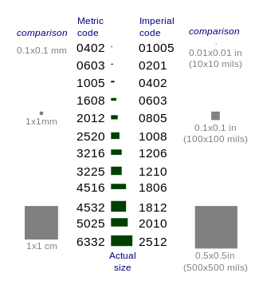
Gängige SMD-Größenbezeichnungen
Die Chip-Bauform ist eine rechteckige Bauform für elektronische Bauteile, meist Widerstände oder Kondensatoren, die zur Gruppe der Surface Mounted Devices gehören. Die Bezeichnung der Bauformen besteht fast immer aus vier Ziffern. Die ersten beiden geben die Gehäusegröße zwischen den beiden Anschlüssen, die letzten beiden die Größe des Bauteils an einer Anschlussseite an. Die Einheit ist dabei häufig ¹⁄₁₀₀ Zoll (=10 mil = 0,254 mm) an. Alternativ geben einige Hersteller (z. B. Susumo, TDK, GTLight) die Abmessungen stattdessen in Einheiten von ¹⁄₁₀ mm an. Diejenige Seite, an welcher sich die metallenen Anschlusskappen befinden, ist meist die kürzere Seite (Breitseite; siehe Bilder). Bei einem 1812-Bauteil sind daher die Anschlüsse an der kürzeren, bei einem 1218-Bauteil jedoch an der längeren Seite (beide Bauteile sind jedoch gleich groß). Chip-Bauteile werden in elektronischen Geräten in großer Stückzahl verwendet. Aufgrund ihres geringen Preises und der leichten Verarbeitbarkeit sowie der geringen Größe werden sie im Fachjargon auch als „Hühner-“ oder „Vogelfutter“ bezeichnet

Slide 14
Typische Gehäuseabmessungen der Chip-Bauform
Baugröße Code (inch) nach EIA-Standard | Länge in mm | Breite in mm | Länge in Zoll | Breite in Zoll
01005 | 0,4 | 0,2 | 0,016 ± 0,0008 | 0,008 ± 0,0008
0201 | 0,6 | 0,3 | 0,024 ± 0,002 | 0,012 ± 0,001
0402 | 1,02 ± 0,10 | 0,50 ± 0,10 | 0,040 ± 0,004 | 0,020 ± 0,004
0504 | 1,27 ± 0,15 | 1,02 ± 0,15 | 0,050 ± 0,006 | 0,040 ± 0,004
0603 | 1,60 ± 0,1 | 0,80 ± 0,1 | 0,063 ± 0,004 | 0,031 ± 0,004
0805 | 2,00 ± 0,15 | 1,25 ± 0,15 | 0,079 ± 0,006 | 0,050 ± 0,006
0907 | 2,29 ± 0,20 | 1,78 ± 0,20 | 0,090 ± 0,008 | 0,070 ± 0,008
1008 | 2,50 ± 0,15 | 2,00 ± 0,15 | 0,098 ± 0,006 | 0,078 ± 0,006
1206 | 3,20 ± 0,15 | 1,60 ± 0,15 | 0,126 ± 0,006 | 0,063 ± 0,006
1210 | 3,20 ± 0,15 | 2,50 ± 0,15 | 0,126 ± 0,006 | 0,098 ± 0,006
1411 | 3,50 ± 0,20 | 2,80 ± 0,20 | 0,138 ± 0,008 | 0,110 ± 0,008
1515 | 3,81 ± 0,38 | 3,81 ± 0,38 | 0,150 ± 0,015 | 0,150 ± 0,015
1608 | 4,00 ± 0,20 | 2,00 ± 0,20 | 0,157 ± 0,008 | 0,078 ± 0,008
1812 | 4,60 ± 0,20 | 3,20 ± 0,20 | 0,181 ± 0,008 | 0,126 ± 0,008
1825 | 4,60 ± 0,20 | 6,30 ± 0,20 | 0,181 ± 0,008 | 0,248 ± 0,008
2010 | 5,08 ± 0,13 | 2,54 ± 0,08 | 0,200 ± 0,005 | 0,100 ± 0,003
2220 | 5,70 ± 0,20 | 5,00 ± 0,20 | 0,224 ± 0,008 | 0,197 ± 0,008
2312 | 6,00 ± 0,20 | 3,20 ± 0,20 | 0,236 ± 0,008 | 0,126 ± 0,008
2512 | 6,35 ± 0,13 | 3,20 ± 0,08 | 0,250 ± 0,005 | 0,126 ± 0,003
2515 | 6,30 ± 0,20 | 3,81 ± 0,20 | 0,248 ± 0,008 | 0,150 ± 0,008
2716 | 7,00 ± 0,20 | 4,00 ± 0,20 | 0,275 ± 0,008 | 0,157 ± 0,008
2824 | 7,20 ± 0,20 | 6,10 ± 0,20 | 0,283 ± 0,008 | 0,240 ± 0,008
2917 | 7,30 ± 0,20 | 4,30 ± 0,20 | 0,287 ± 0,008 | 0,170 ± 0,008
2920 | 7,30 ± 0,20 | 5,00 ± 0,30 | 0,287 ± 0,008 | 0,197 ± 0,012
3111 | 8,00 ± 0,20 | 2,80 ± 0,20 | 0,315 ± 0,008 | 0,110 ± 0,008
3931 | 10,00 ± 0,20 | 8,00 ± 0,20 | 0,394 ± 0,008 | 0,315 ± 0,008
4018 | 10,16 ± 0,20 | 4,60 ± 0,20 | 0,400 ± 0,008 | 0,181 ± 0,008
4040 | 10,2 ± 0,50 | 10,2 ± 0,50 | 0,400 ± 0,020 | 0,400 ± 0,020
4320 | 11,00 ± 0,20 | 5,00 ± 0,20 | 0,433 ± 0,008 | 0,197 ± 0,008
4335 | 11,00 ± 0,20 | 9,00 ± 0,20 | 0,433 ± 0,008 | 0,352 ± 0,008
4349 | 11,00 ± 0,20 | 12,50 ± 0,20 | 0,433 ± 0,008 | 0,492 ± 0,008
4424 | 11,10 ± 0,81 | 6,10 ± 0,40 | 0,435 ± 0,032 | 0,240 ± 0,015
4527 | 11,50 ± 0,20 | 7,00 ± 0,20 | 0,455 ± 0,008 | 0,275 ± 0,008
4540 | 11,4 ± 0,58 | 10,2 ± 0,50 | 0,450 ± 0,023 | 0,400 ± 0,020
4723 | 12,00 ± 0,20 | 6,00 ± 0,20 | 0,472 ± 0,008 | 0,236 ± 0,008
4825 | 12,20 ± 0,20 | 6,35 ± 0,20 | 0,480 ± 0,008 | 0,250 ± 0,008
5550 | 14,00 ± 0,71 | 12,70 ± 0,63 | 0,550 ± 0,028 | 0,500 ± 0,025
5727 | 14,40 ± 0,20 | 7,00 ± 0,20 | 0,567 ± 0,008 | 0,275 ± 0,008
6145 | 15,50 ± 0,20 | 11,50 ± 0,20 | 0,610 ± 0,008 | 0,455 ± 0,008
6561 | 16,50 ± 0,20 | 15,50 ± 0,20 | 0,651 ± 0,008 | 0,610 ± 0,008
7565 | 19,10 ± 0,96 | 16,50 ± 0,83 | 0,750 ± 0,038 | 0,650 ± 0,033

Slide 15
Verarbeitung
Da die SMD-Bauteile auf eine Leiterplatte bestückt werden, nennt man diese Verarbeitung Bestückung, obwohl die Bestückung auch andere Arbeitsschritte umfasst als nur das Platzieren der Bauteile auf der Leiterkarte. Diese Schritte sind:
Aufbringen von Lotpaste (eine Mischung von Zinnkügelchen und Flussmittel) und oder Kleber auf die Platine
Bestücken der Bauteile
Löten der Leiterkarte oder Aushärten des Klebers
Nach jedem Schritt wird die Qualität des Produktes optisch geprüft, bevor es zum nächsten Schritt weitergereicht wird. Die Fertigungsschritte werden in der Regel maschinell ausgeführt, bei Einzelstücken oder im Prototypenbau wird jedoch gelegentlich auf Maschinen verzichtet oder einzelne Schritte werden manuell ausgeführt. Die für die Verarbeitung benötigten Maschinen und Verfahren werden als Oberflächenmontagetechnik bezeichnet. Der Bereich eines Elektronikwerkes der sich mit der Verarbeitung von SMDs befasst wird daher als SMT-Bereich oder SMT-Abteilung bezeichnet.

Slide 16
Aufbringen der Lotpaste bzw. des Klebers
Lotpaste oder Kleber können auf mehrere Arten aufgebracht werden: Entweder es wird mittels Siebdruckverfahren aufgebracht oder in kleinen Portionen aufdosiert. Letzteres wird hauptsächlich manuell im Prototypen- und Kleinserienbau praktiziert. Für den Kleberauftrag werden jedoch auch Maschinen verwendet, die den Kleber dosieren. Dabei wird der Kleber durch ein dünnes Röhrchen auf die gewünschte Stelle aufgebracht oder berührungslos aufgespritzt (Jetten).
Beim Aufbringen der Lotpaste hat sich das Siebdruckverfahren durchgesetzt. Dort, wo später Bauteilanschlüsse auf der Leiterkarte zu liegen kommen, hat diese Kupferflächen – so genannte Pads – die entweder vergoldet oder verzinnt sind. Das Drucksieb wird so über der Leiterkarte positioniert, dass die Löcher des Siebs zentriert über den Pads aufliegen. Meist sind sie einige hundertstel Millimeter kleiner, um zu verhindern, dass die Paste neben das Pad gedruckt wird.
Leiterkarte und Sieb werden gegeneinander gepresst und ein Rakel drückt die Lotpaste durch das Sieb, sodass diese durch die Löcher auf die Pads gelangt. Die Dicke des Siebes bestimmt hierbei die Zinnmenge (Lotpastenmenge) pro Fläche. In einigen Fällen ist es jedoch erforderlich, dass bestimmte Anschlüsse mehr Zinn abbekommen – kann dies nicht durch eine größere Padfläche erreicht werden, muss später zusätzliche Lotpaste aufdosiert werden.
Die Siebe werden heute weitestgehend durch gelaserte Metallschablonen ersetzt. Somit können kleinere Strukturen besser gedruckt werden. Um die geforderte Genauigkeit beim Druck zu erreichen, werden Drucker eingesetzt, die ein genaues Ausrichten der Schablone zu der Leiterplatte ermöglichen. Dieses kann entweder von Hand erfolgen oder automatisch durch ein Kamerasystem, welches Markierungen auf der Schablone und der Leiterplatte erkennen kann und vor dem Druck beides zueinander ausrichtet.

Slide 17
Bestücken der Bauteile
Die kleineren Bauteile sind in Gurten aus Karton oder Kunststoff verpackt. In den Gurten befinden sich Taschen, in welchen die Bauteile liegen. Die Oberseite der Tasche ist durch eine Folie verschlossen, welche abgezogen wird, um das Bauteil zu entnehmen, ähnlich einer Blisterverpackung. Die Gurte selbst werden auf einer Rolle aufgewickelt. Auf zumindest einer Seite des Gurtes befinden sich Transport-Löcher im Abstand von 4 mm, über die der Gurt vom Bestückungsautomaten bewegt wird. Diese Rollen werden mit Hilfe von Zuführmodulen, sogenannten Feedern, dem Bestückungsautomaten zugeführt.
ICs und andere große Bauteile werden oft auch in Kunststoffstangen (englisch sticks) oder in kleinen Paletten, den so genannten Trays, verpackt. Während die Trays direkt in die Maschine eingelegt werden können, sind für die Stangen ebenfalls Feeder (englisch stickfeeder) erforderlich. Durch die Vibration der Stickfeeder gelangen nach der Entnahme die Bauteile weiter nach vorne, sodass der Bestückungskopf das nächste Bauteil entnehmen kann.
Die Bauteile werden mit Vakuumpipetten (englisch nozzle) oder Greifern entnommen und dann auf der Sollposition (X-,Y-Koordinaten) der Leiterplatte aufgesetzt. Dieser Vorgang wird für alle Bauteile wiederholt. Bei der Bestückung der Oberseite der Platine ist ein Kleben der Bauteile meist nicht erforderlich, da die Haftwirkung der Lotpaste für die notwendige Haftung des Bauteils während des Weitertransportes der Platine zur nächsten Station sorgt. Nachdem die Leiterkarte vollständig bestückt ist, wird sie zur nächsten Bearbeitungsstation transportiert und eine neue Platine kann zur Bestückung übernommen werden.

Slide 18
Härten des Klebstoffs und Löten
Bei aufgeklebten SMD-Bauteilen wird der Klebstoff durch Hitze ausgehärtet. Dies erfolgt in einem Ofen, der auch für das Reflow-Löten geeignet ist. Im Unterschied zum Reflow-Löten erfolgt das Aushärten des Klebstoffs bei niedrigerer Temperatur. Nach dem Aushärten müssen die Baugruppen noch schwallgelötet werden. Dies geschieht jedoch nach der THT-Bestückung, sofern diese THT-Bauelemente zusätzlich vorhanden sind.
Ist die Baugruppe zum Reflowlöten vorgesehen, wird sie in einem entsprechenden Reflowofen auf die erforderliche Prozesstemperatur gebracht. Die Lotkügelchen in der Lotpaste schmelzen dabei auf und sorgen sowohl für eine mechanische als auch elektrische Verbindung zwischen dem Bauelement und der Leiterplatte.

Slide 19
Typische Fehler
Grabsteineffekt: Der Grabsteineffekt (englisch tombstoning) tritt vermehrt bei Bauteilen mit zwei Anschlüssen auf. Das Bauteil hebt sich auf der einen Seite von der Platine ab, wodurch es wie ein kleiner Grabstein aussieht. Es ist jetzt nur noch an einer Stelle angelötet und die gewünschte Funktion ist nicht gegeben. Wenn möglich, muss hier nun manuell nachgearbeitet werden. Neben ungünstigen Lötparametern ist die zu lange Lagerung von Bauteilen eine Ursache, wenn die Anschlussflächen (unterschiedlich) oxidiert sind. Bereits ausgelötete SMD-Bauteile neigen ganz besonders zum Grabsteineffekt und sind für Reflow nicht geeignet.
Popcorn-Effekt: Der Popcorn-Effekt (englisch popcorning) kann entstehen, wenn feuchtigkeitsempfindliche elektronische Bauelemente zu lange außerhalb der vor Feuchte schützenden Verpackung gelagert werden; sie nehmen langsam Feuchtigkeit aus der Umgebungsluft auf. Die Lagerung solcher feuchteempfindlichen Bauelemente ist in IPC/JEDEC J-STD-020D geregelt (MSL-Klassen, englisch Moisture Sensitive Level). Durch die Hygroskopie der Kunststoffgehäuse der Bauelemente reichert sich Wasser vorwiegend an der Gehäusevergussmasse und den zu schützenden Strukturen (Leitbahnen, Substrat usw.) an (bis zu 0,5 Gewichtsprozent). Im Reflowofen verdampft die Feuchtigkeit aufgrund des raschen Temperaturanstiegs, dies führt zu einer Volumenausdehnung. Folgen sind u. a. Risse im Gehäuse und die Delaminierung des Substrates. Der kostenintensive Punkt am Popcorn-Effekt ist, dass er erst nach der Fertigung diagnostiziert werden kann, wenn z. B. Geräte mit solchen Bauteilen bereits in Kundenhände verkauft wurden. Zu lange gelagerte bzw. feucht gewordene Bauelemente lassen sich durch sogenanntes „Backen“ bei ca. 110 °C in 24 Stunden wieder im Innern trocknen, sodass diese zum Bestücken oder zerstörungsfreien Auslöten geeignet sind.

Slide 20
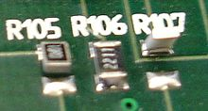
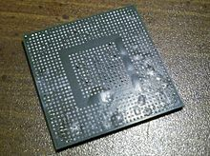
Verschwimmen beim Lötprozess: Als Verschwimmen wird eine Verschiebung in X- und/oder Y-Richtung des SMD-Bauelements bezeichnet. Gleichzeitig kann ein zusätzliches Verdrehen des Bauelements auftreten. Ein Verschwimmen kann unterschiedliche Ursachen haben. Aufgrund der Oberflächenspannung des flüssigen Lotes verändert das Bauteil seine Lage. Es besteht eine nahe Verwandtschaft zum Grabsteineffekt.
Abschwemmen von geklebten Bauelementen: Wenn Baugruppen mit geklebten SMD-Bauelementen schwallgelötet werden, besteht das Risiko, dass sich durch das flüssige Lot der Wellenlötanlage Klebeverbindungen zwischen der Leiterplatte und dem Bauelement lösen und somit das Bauelement von der Leiterplatte abgeschwemmt wird und im Lottopf der Wellenlötanlage landet.
Nichtbenetzen bei geklebten Bauelementen: Wenn Baugruppen mit geklebten SMD-Bauelementen schwallgelötet werden, besteht zusätzlich das Risiko, dass einzelne Pins oder einzelne Bauelemente durch das flüssige Lot der Wellenlötanlage nicht gelötet werden. Als mögliche Ursache hierzu kann die Abschattung durch größere benachbarte Bauelemente angesehen werden. Diese benachbarten Bauelemente können beim Wellenlöten den Lotfluss so verdrängen, dass einzelne Lötstellen nicht durch das Lot benetzt werden und somit nicht gelötet werden. Nach dem Lötvorgang haben die betroffenen Bauelemente offene Lötstellen. Durch eine geeignete Platzierung der Bauelemente bereits beim Leiterplattenentwurf wird das Problem vermieden. Das Design legt auch die Durchlaufrichtung durch die Lötanlage fest.

Slide 21
SMD löten – drei Techniken für den Funkamateur:
Mit Lötkolben oder einer Lötstation mit einer Leistungsaufnahme von 50 bis 80 Watt, die Lötspitze sollte zwischen 0,4 und 0,8 mm und nicht zu alt oder verbrannt oder verbogen sein. Die Temperatur beim Löten ist nicht so kritisch, da ja hier besonders kurze Lötzeiten auftreten, sollte aber ca. 230-300° C betragen. Außerdem Lötzinn (0,5 mm) oder weniger, sowie Entlötlitze und eine Entlöt-Saugpumpe zum Entfernen überflüssigen Lötzinns. Eine Pinzette ist unbedingt erforderlich zum Halten der Bauteile, denn die meisten SMD sind zu klein, um sie mit den Fingern zu fixieren und außerdem werden sie sehr heiß.
Beim Heissluft-Löten verwendet man zum Erhitzen der Bauteile und der Lötstellen eine Heissluft-Lötstation, die ähnlich wie ein Haarföhn punktuell die jeweiligen Bereiche erhitzt. Hier gibt es konstruktionsbedingte Unterschiede, je nachdem, ob die Luft mittels einer Membranpumpe von der Lötstation durch das erhitzte Handteil geblasen wird, oder ob auch die Pumpe im Handstück verbaut ist. Der große Unterschied liegt primär im Gewicht, der Temperaturkontrolle und der haptischen Bedienbarkeit. Viele Heissluft-Lötstationen werden mit einer Anzahl unterschiedlicher Heissluftdüsen für verschiedene Anwendungen geliefert. Ein nicht zu unterschätzender Vorteil liegt sicherlich in der Möglichkeit, später einzelne Bauteile gezielt auslöten zu können, der einzige Nachteil ist, dass sehr kleine Bauteile einfach weggeblasen werden können…

Slide 22
SMD löten – drei Techniken für den Funkamateur:
Beim Reflow-Löten wird zuerst Lotpaste, bestehend aus feinen Zinnkügelchen und Flussmittel, auf die Lötpads der Platine aufgetragen. Anschließend wird das SMD-Bauteil vorsichtig in die Lotpaste eingedrückt und im Brotbackofen oder auf einer Herdplatte auf 210-220° C erhitzt. Die Lotpaste schmilzt dabei, die Zinnkügelchen verbinden sich anschließend zu einer homogenen Legierung und bilden einen Meniskus mit dem Bauteil.

Slide 23
Reflow-Löten im Minibackofen leicht gemacht
Im anschließenden Teil meines Vortrages möchte ich zunächst auf die notwendige Grundausstattung eingehen: Das wichtigste Utensil ist sicherlich eine Wärmequelle zum Erhitzen der Platine und der Bauteile.
Viele Funkamateure schwören auf eine thermostatisch geregelte Kochplatte, auf der ein etwas massiveres zumeist rundes Blech aus Aluminium oder Kupfer plan aufliegt und das dann die darauf applizierte Platine auf ca. 210-230° C erhitzt. Ich persönlich halte diese Methode für absolut ungeignet, da die Platine nur von der Unterseite her erhitzt wird, also keine gleichmäßige Temperatur an der Ober- und Unterseite zur Verfügung steht. Die Oberseite wird erst richtig heiß, wenn die Unterseite beinahe schon überhitzt wird…
Feflow-Löten im Mini-Backofen: Ich möchte daher insbesondere auf meine guten Erfahrungen und meine Empfehlung mit dem Reflow-Löten im Minibackofen eingehen: Die Vorteile sind sicherlich eine gleichmäßige Erhitzung der Platine und der Bauteile, sowohl an der Unterseite, als auch auf der Oberseite. Kein Bauteil und auch die Platine werden dabei übermäßig stark erwärmt, es ist sehr kostengünstig und einfach in der Durchführung!

Slide 24
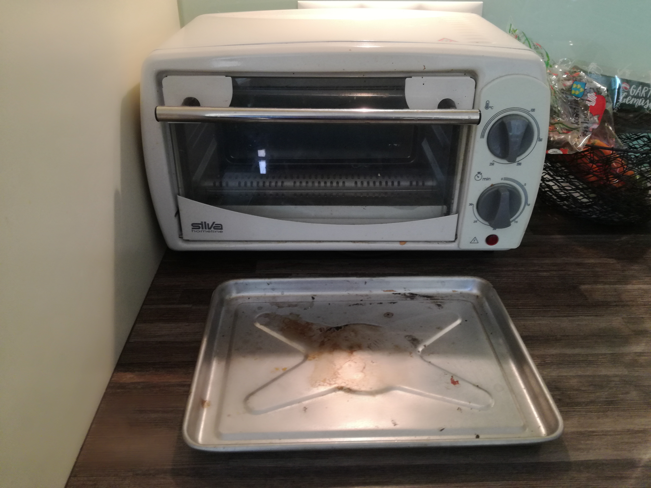
Grundausstattung für das Reflow-Löten im Backofen:
Ein Mini- Brotbackofen: hier gibt es im Handel bereits sehr einfache und kostengünstige Modelle mit thermostatischer Regelung ab ca. € 30.- Eine Umschaltung von Ober-/Unterhitze o. ä ist nicht erforderlich! Wichtig ist hier ein Einschub mit einem Aluminium-Blech und einem Edelstahlgitter, um die Platine auflegen zu können.
Fast alle Brotbacköfen arbeiten im Temperaturbereich von ca. 100-350° C, wichtig ist nur, den für und erforderlichen von ca. 200-230° C abzudecken. Eine Elektronische Regelung ist absolut nicht erforderlich, ein standardmäßig verbauter Thermostat liefert ebenso gute Ergebnisse…

Slide 25
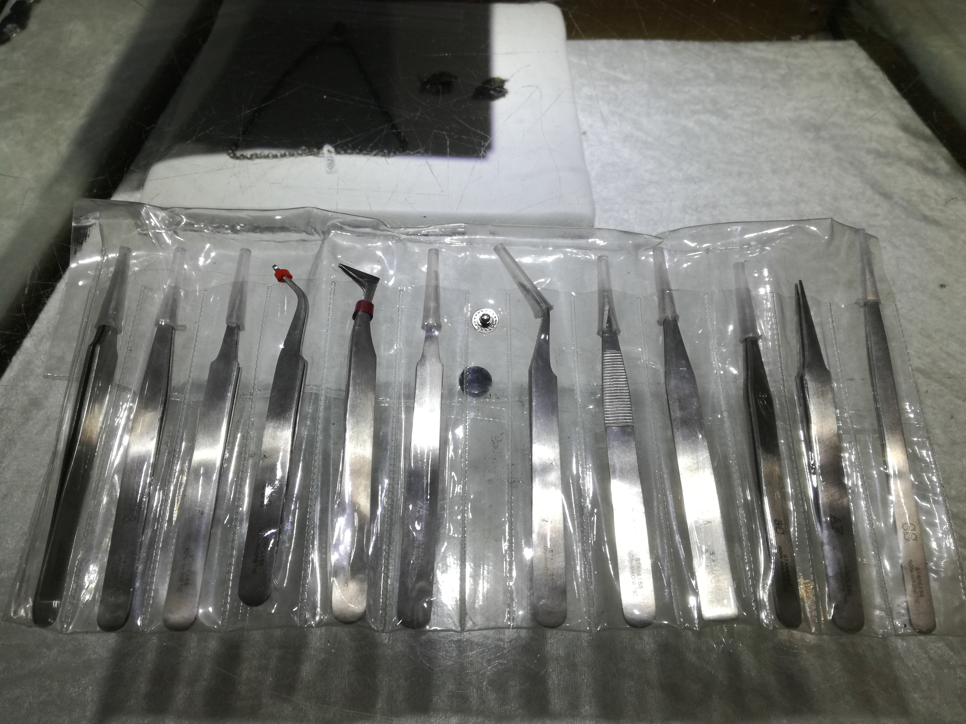
Grundausstattung für das Reflow-Löten im Backofen:
Als absolutes Minimum hat sich bei mir folgendes Herauskristallisiert:
Pinzetten oder chirurgisches Pinzettenset:

Slide 26
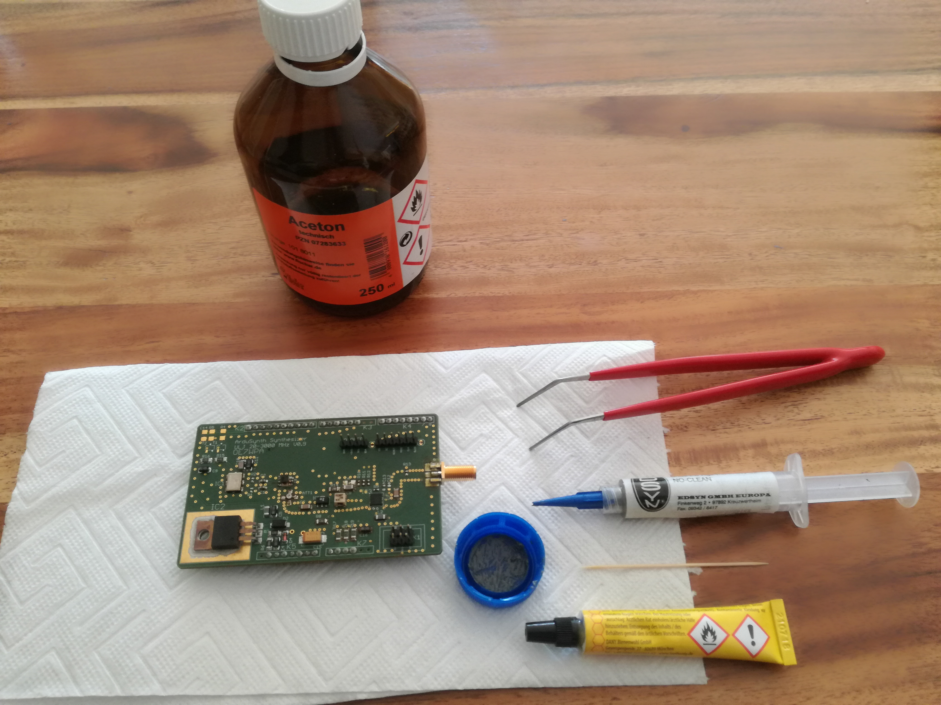
Grundausstattung für das Reflow-Löten im Backofen:
Azeton zum Reinigen der Platine: Fettreste vor dem Löten können einfach mit Wattestäbchen oder Küchenrolle und Azeton entfernt werden, Am Ende aller Lötarbeiten können Flussmittelrückstände entfernt werden…
Küchenrolle zum Unterlegen
„Löthonig“-Flußmittel für schwierig zu lötende Pads
Zahnstocher zum Justieren oder Aufbringen der Bauteile
Lotpaste, möglichst in der „Spritze mit feiner Düse“ zum gezielten Aufbringen
Lotpaste im PET-Schraubverschluß für Ausbesserungsarbeiten, ev. mit Aceton u.o. Löthonig verdünnt

Slide 27
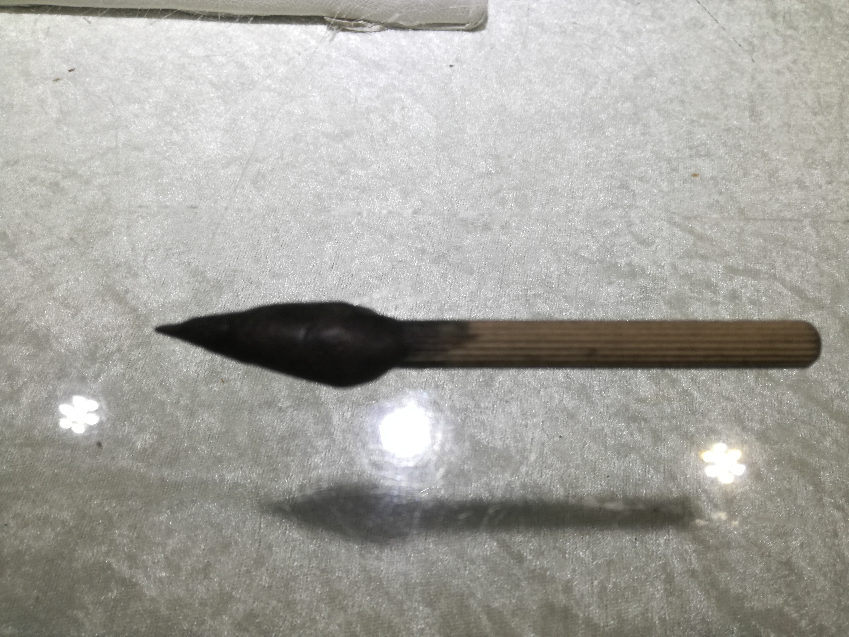
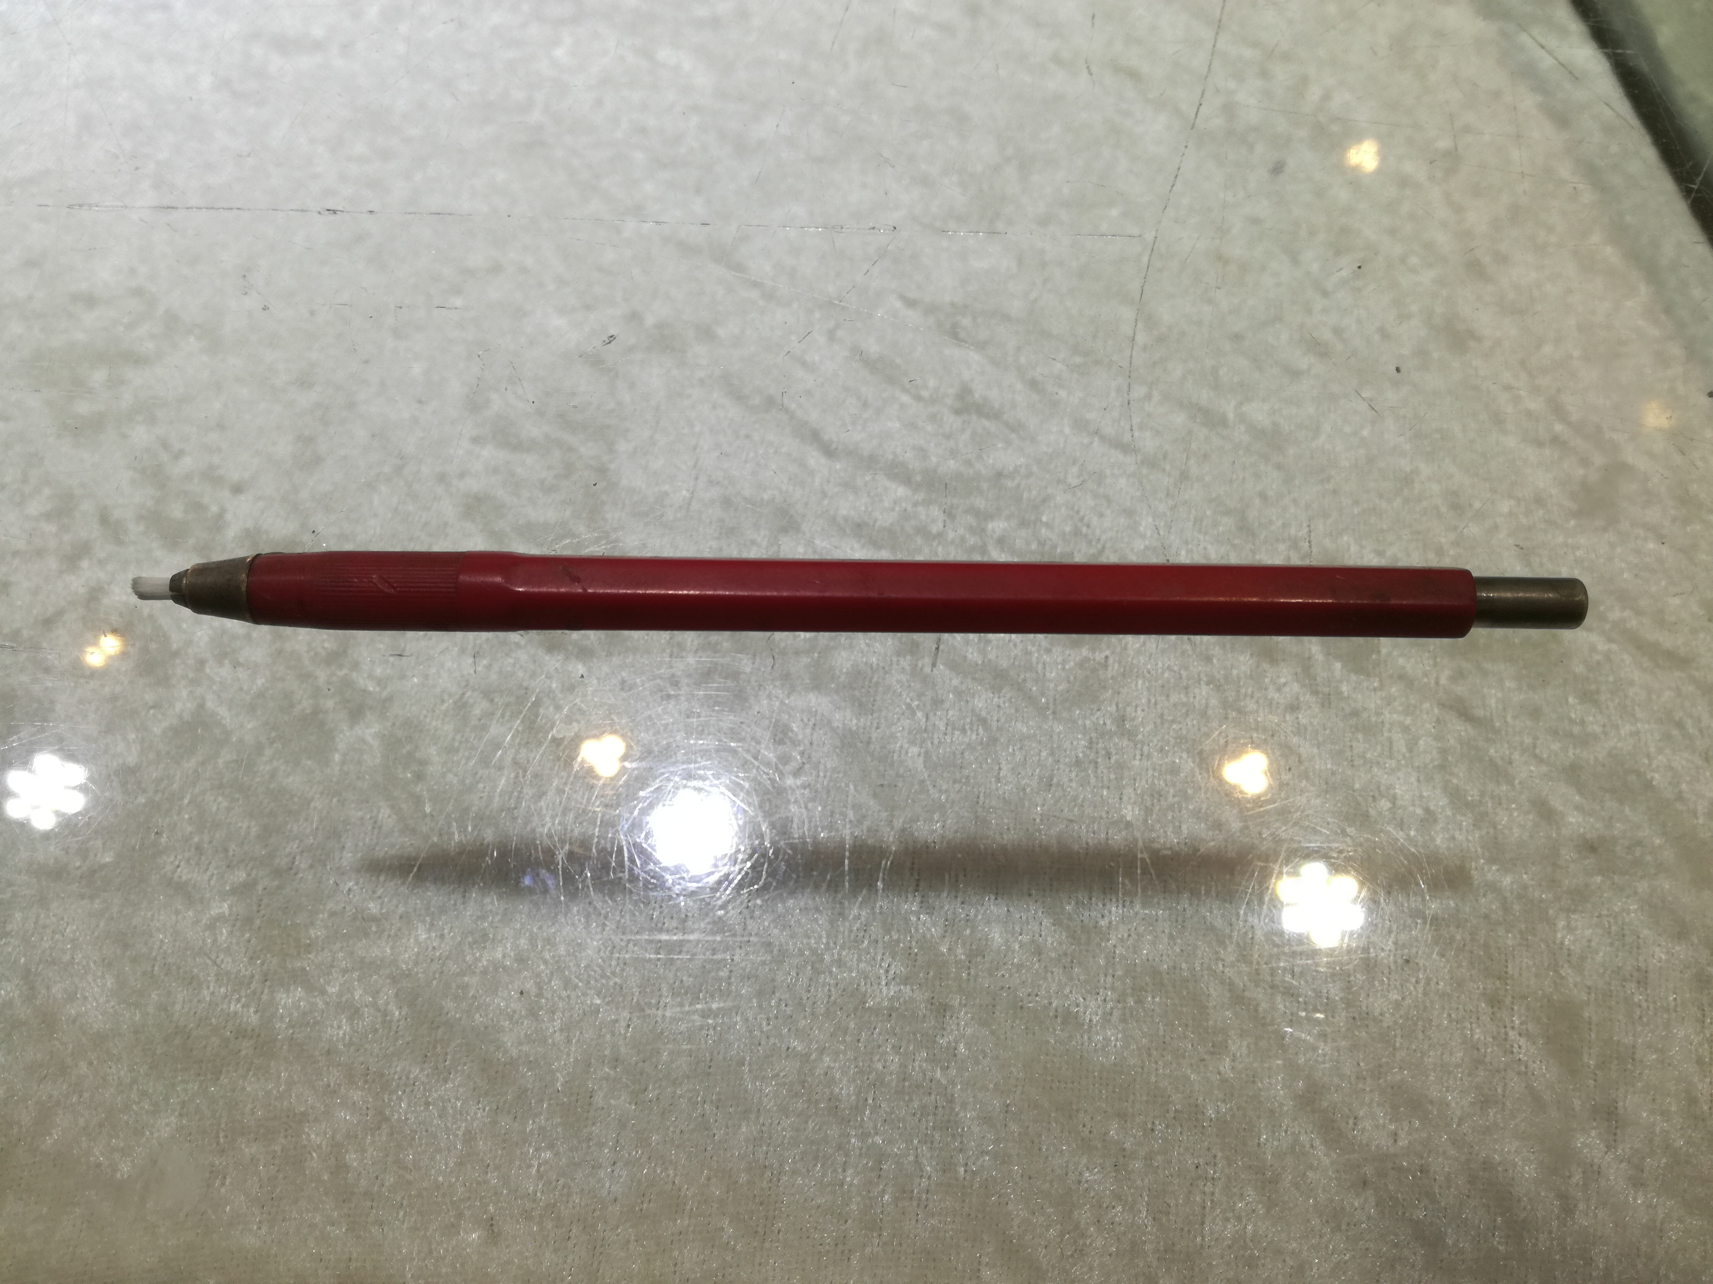
Grundausstattung für das Reflow-Löten im Backofen:
Meine persönliches Lieblingswerkzeuge sind der Steintupfer, bei Goldschmieden und Fassern auch als „Steinmagnet, einer Mischung aus Bienenwachs und Holzkohlepulver, erhitzt und vermengt, anschließend auf eine kurze Holz-Dübelstange aufgetragen, bekannt: Erleichtert immens das Aufbringen der SMD-Bauteile auf die Platine und ist antistatisch, in der Herstellung sehr einfach, erspart wesentlich teurere Vakuum-Pinzetten, die haptisch ungünstiger zu bedienen sind. Vor der Verwendung muss das Bienenwachs noch auf eine Temperatur von ca. 40° gebracht werden (ev. mittels Feuerzeug)…
Glasfaserbürste, in Dimension eines Druck/Drehbleistifts ermöglicht auch, feine, hartnäckige Flussmittelrückstände zu entfernen und die Pads mechanisch zu reinigen…

Slide 28
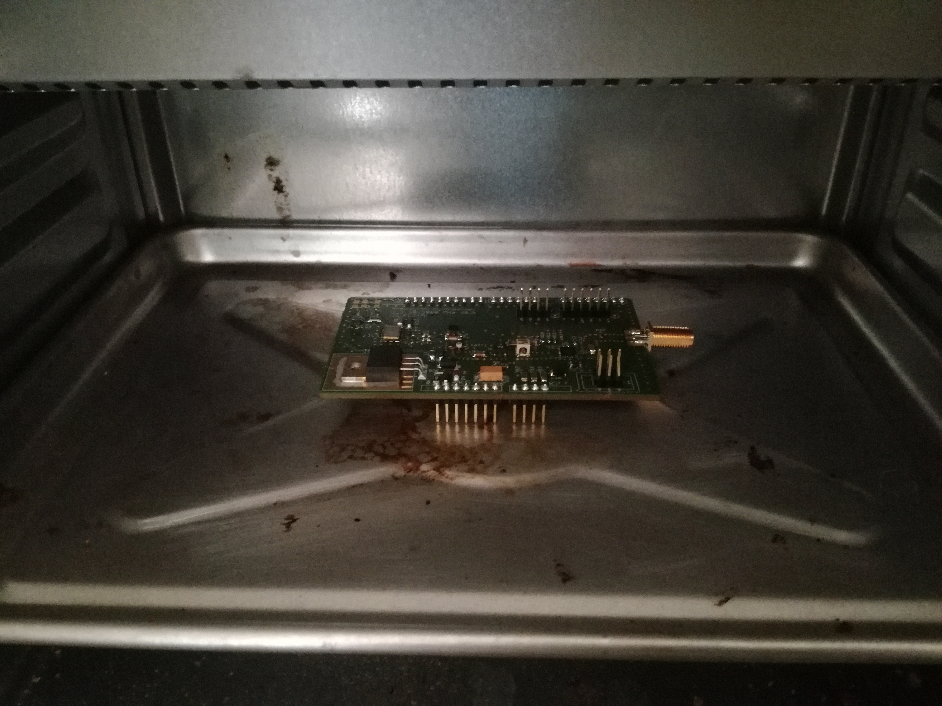
Procedere
Zuerst wird die Platine mit Azeton gereinigt (Wattestäbchen, Watte-Pads sowie Küchenrolle haben sich bewährt) um alle Fettreste von den Pads (zu kontaktierende Leiderbahnenanschlüsse) zu entfernen…
Auf einem Stück Küchenrolle wird die Platine (Am besten vorher auf ca. 60° C erwärmen) plan aufgelegt und anschließend die Lotpaste mit Hilfe einer kleinen Spritze und möglichst kleiner Düse/Nadel (Wenn bereits so geliefert) oder mit Hilfe eines dünnen Zahnstochers (Lieferung der Lotpaste im Becher) auf die erwärmten Pads möglichst sparsam aufgetragen. Die Lotpaste sollte nach Möglichkeit nicht überlagert sein, denn sie neigt bei zunehmenden Alter zu höherer Viskosität (Sie verdickt – HI), eventuell mit Brennspiritus oder Aceton vorher verdünnen (siehe PET-Verschluß).
Im nächsten Arbeitsschritt wird/werden das/die SMD-Bauteil(e) zwischen die Lötpads aufgebracht, sodass die Anschlüsse des/der Bauteile gut von der Lotpaste benetzt werden. Hierbei gilt die Devise: Nicht zu viel, gerade so viel als unbedingt notwendig!

Slide 29
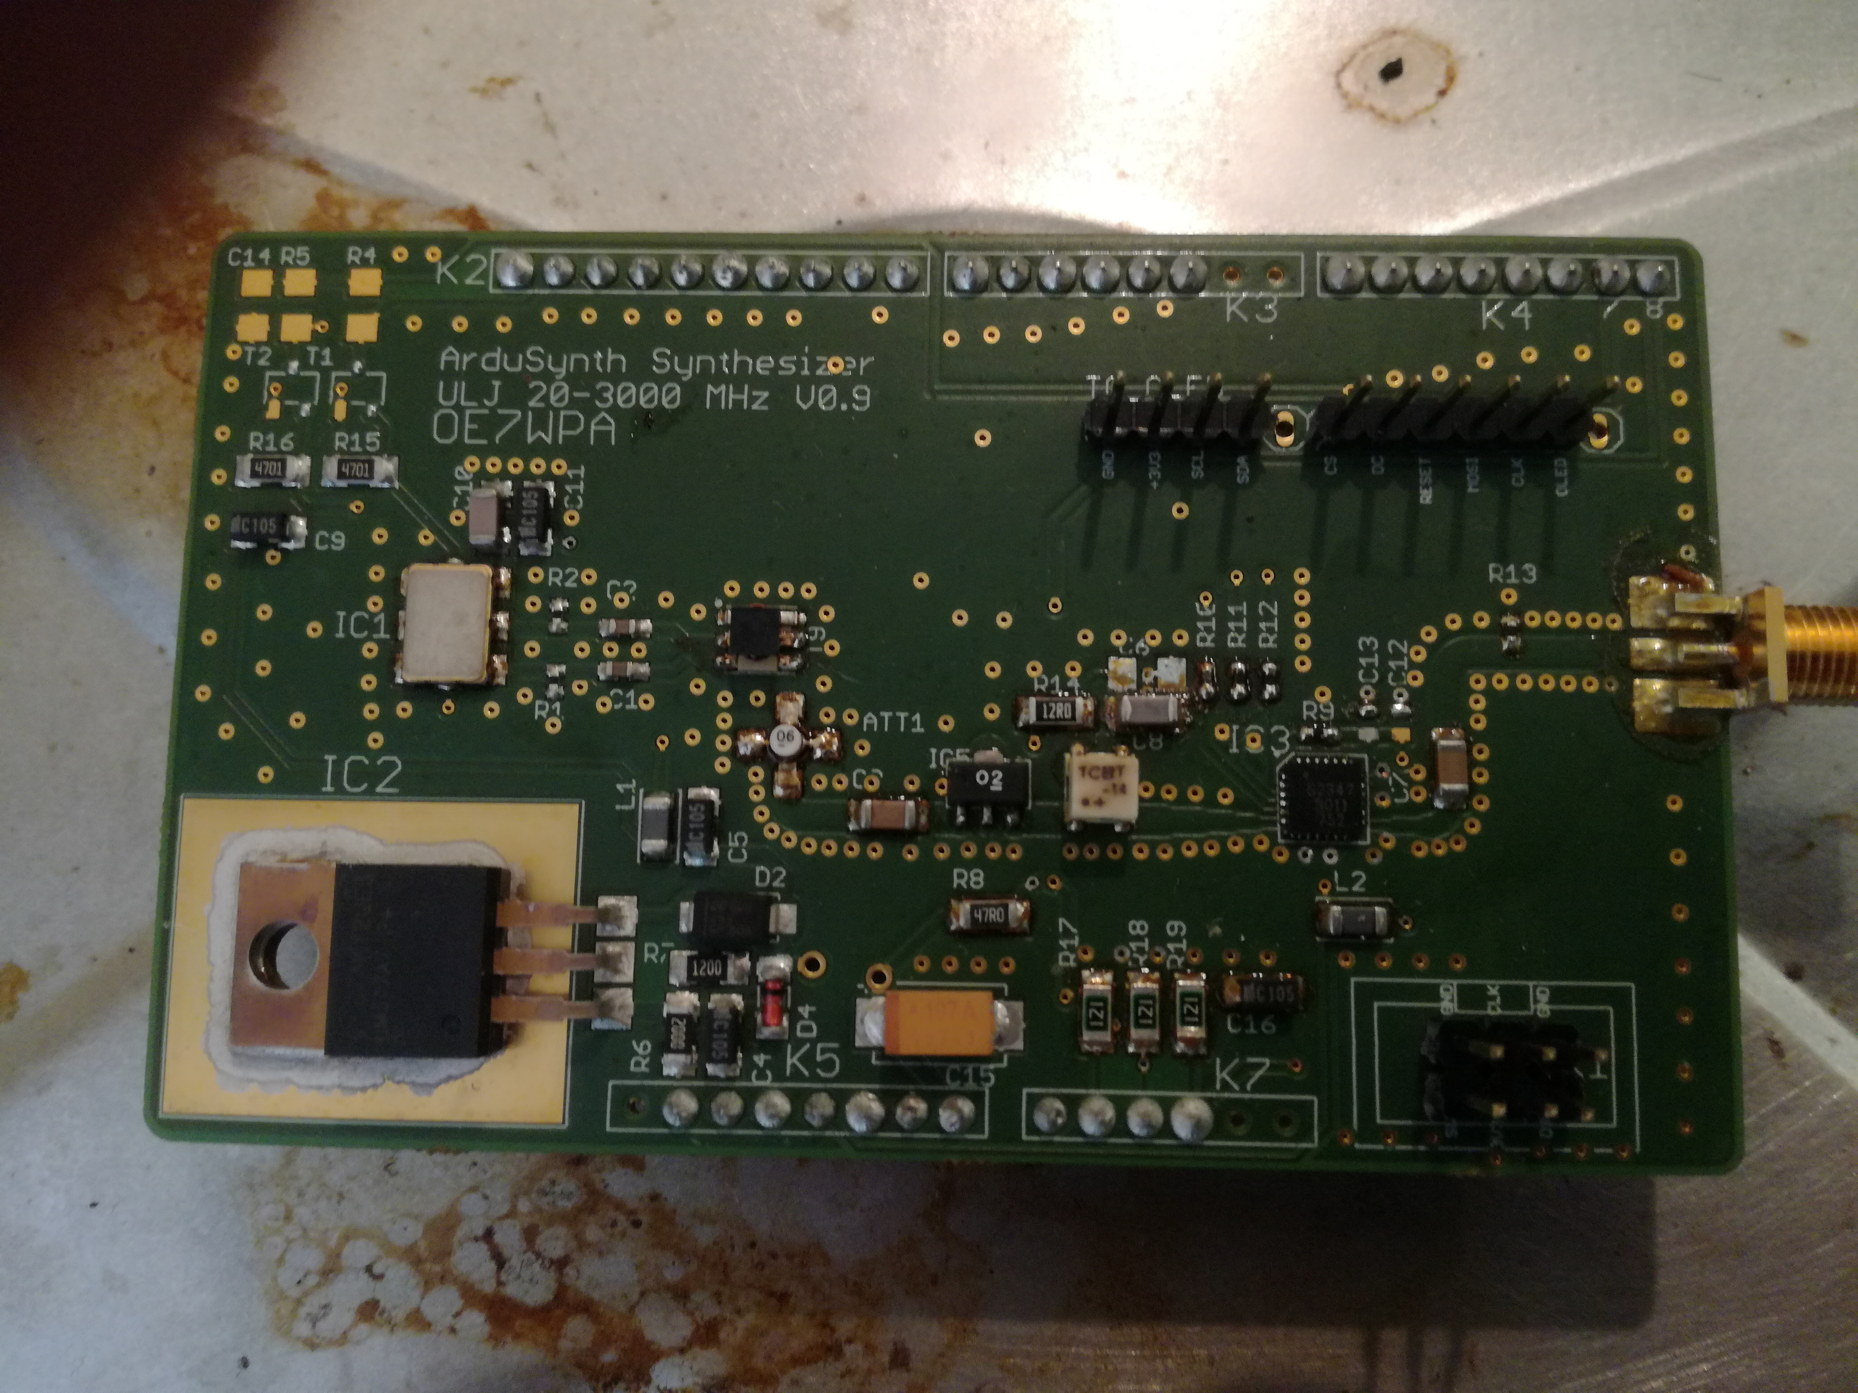
Anschließend werden die aufgebrachten Bauteile auf das Aluminiumblech des Brotbackofens gelegt und die Temperatur des Ofens auf 220-230° C eingestellt. Nach ca. 3-7 Minuten beginnt die Lotpaste zu schmelzen, das enthaltene Flussmittel zu fließen, und bildet einen homogenen, metallischen Meniskus um die Anschlüsse und die Lot-Pads.
Abschließend kann die Platine mit Aceton gereinigt werden… Das Endergebnis sollte so oder ähnlich aussehen…

Slide 30
ENDE

